Slide 1
Conjuntura desconjuntada
26 de julho de 2023

Slide 2
A delação que incomoda Bolsonaro e os bolsonaristas
Neste momento, bolsonaristas tentam desacreditar a delação e chegam a dizer que não tem valor ou é ilegal

Slide 3
Rendeu nas redes sociais

Slide 4
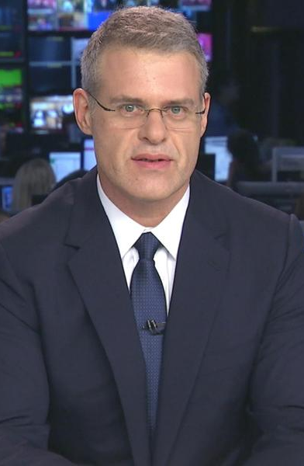
Até a Band entrou no contra-ataque
O âncora do Jornal da Band, Eduardo Oinegue, criticou, na segunda, a atuação do ministro da Justiça, Flávio Dino, para desvendar o caso Marielle
O jornalista Caiã Messina já havia bajulado Jair Bolsonaro antes de fazer entrevista exclusiva com o então presidente

Slide 5
A contra-ofensiva envolveu até Márcio Pochmann, cotado para a presidência do IBGE

Slide 6
Afinal, eles estão acuados e sentiram o golpe

Slide 7
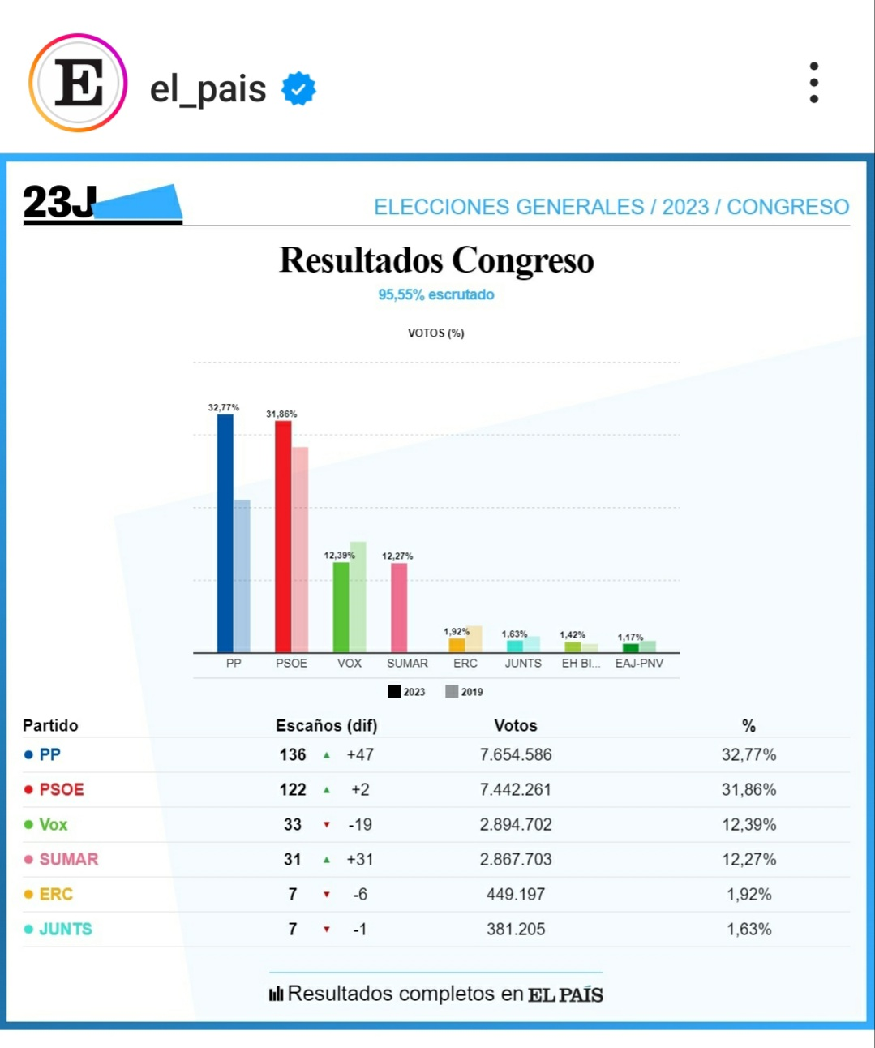
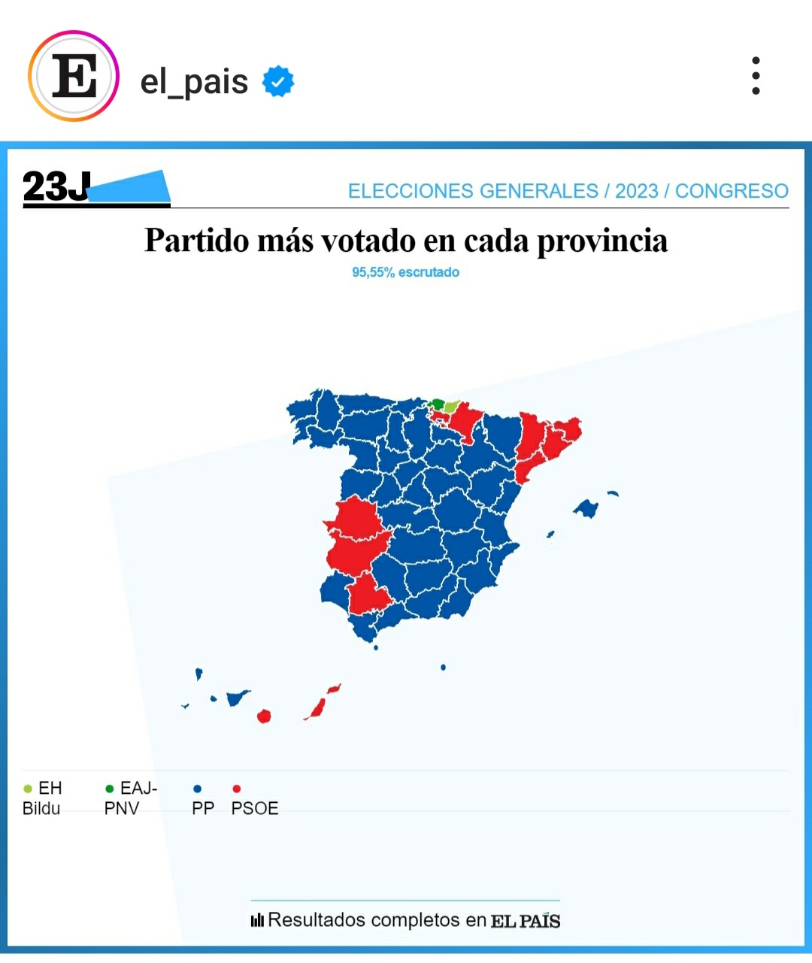
Mas, nem tudo são flores murchas
Extrema-direita perde 19 cadeiras no Congresso Nacional da Espanha
O atual presidente pode considerar garantido o apoio da coalizão de esquerda Sumar. De fato, sua líder, Yolanda Díaz, foi vice-presidente no governo de coalizão que Sánchez presidiu na última legislatura.
Também parece possível o apoio dos nacionalistas bascos do EH BIldu e do PNV.
Será mais difícil convencer os separatistas catalães do Esquerra Republicana da Catalunha (ERC) e do JuntsxCatalunya.

Slide 8
Lula faz trocas em cargos das Forças Armadas e promove oficiais
Entre as mudanças de hoje está a troca do chefe do Estado-Maior do Comando Militar do Nordeste.
Segundo oficiais, o clima entre Lula e os comandantes das Forças é extremamente tranquilo e melhorou substancialmente desde que os militares passaram a afirmar categoricamente que discordam de qualquer tentativa golpista.

